Slide 1


12. 中間まとめ：効率的なデータ管理と分析の実践<
URL: https://www.kkaneko.jp/de/ds/index.html
金子邦彦
謝辞：この資料では「いらすとや」のイラストを使用しています

Slide 2

アウトライン
イントロダクション
NULL
テーブル定義、問い合わせ
データ操作

Slide 3
SQLFiddle のサイトにアクセス
Webブラウザを使用
ウェブブラウザを開く
アドレスバーにSQLFiddleのURLを入力
http://sqlfiddle.com/
3. MySQL を選ぶ
URLが分からないときは、Googleなどの検索エンジンを利用。「SQLFiddle」と検索し、表示された結果からSQLFiddleのウェブサイトをクリック。

Slide 4
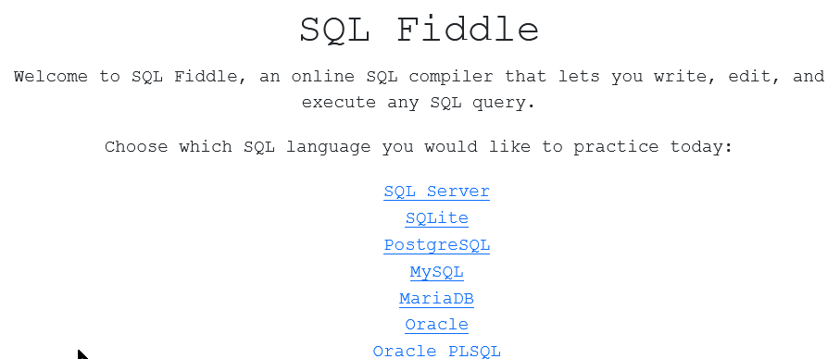
SQLFiddle でのデータベース管理システムの選択
データベース管理システムの選択
（この授業では MySQL を使用）

Slide 5
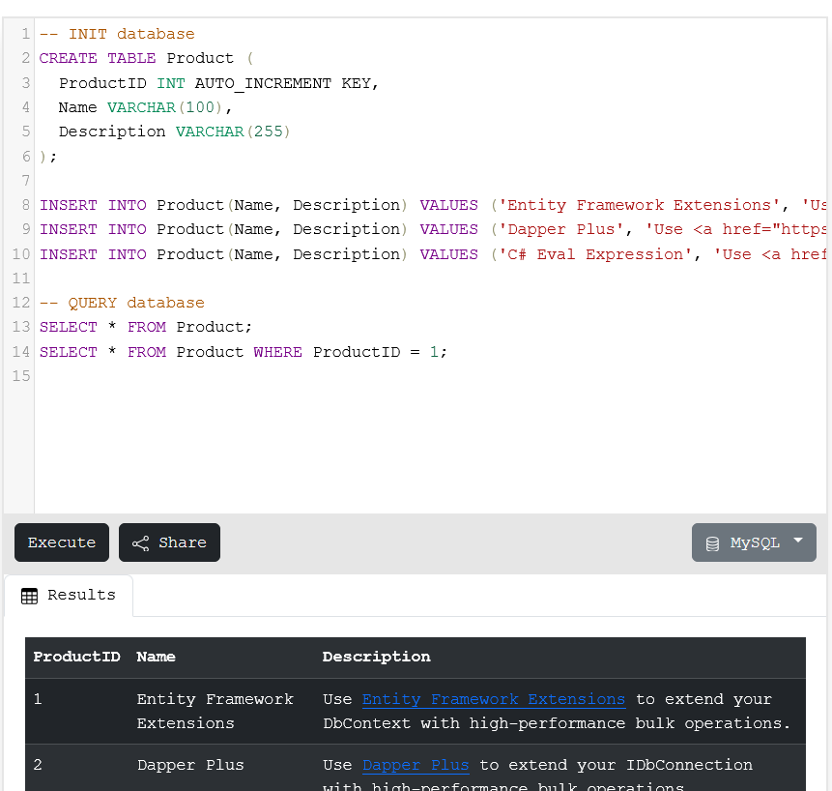
SQLFiddle の画面
上のパネル: SQLの入力（複数可能）
・テーブル定義 CREATE TABLE
・データの追加 INSERT INTO
・SQL問い合わせ。SELECT, FROM, WHERE など
実行ボタン
結果ウィンドウ

Slide 6
12-1. イントロダクション

Slide 7
リレーショナルデータベースの仕組み
データをテーブルと呼ばれる表形式で保存
テーブル間は関連で結ばれる。複雑な構造を持ったデータを効率的に管理することを可能に。
ID | 商品名 | 単価
1 | みかん | 50
2 | りんご | 100
3 | メロン | 500
商品
関連
購入者 | 商品番号
X | 1
X | 3
Y | 2
購入

Slide 8
商品テーブルと購入テーブル
商品
ID | 商品名 | 単価
1 | みかん | 50
2 | りんご | 100
3 | メロン | 500
Xさんは、1 のみかんと，
3 のメロンを買った
Yさんは、 2 のりんごを買った
関連
購入
購入者 | 商品番号
X | 1
X | 3
Y | 2
購入テーブルの情報
商品テーブルの情報

Slide 9
リレーショナルデータベースの重要性
データの整合性: リレーショナルデータベースは、データの整合性を保持するための機能を有する。これにより、誤ったデータや矛盾したデータが保存されるのを防ぐことができる。
柔軟な問い合わせ（クエリ）能力: リレーショナルデータベースのSQL（Structured Query Language）の使用により、複雑な検索やデータの抽出が可能になる。
トランザクションの機能: 一連の操作全体を一つの単位として取り扱うことができる機能。これにより、データの一貫性と信頼性が向上する。
セキュリティ: アクセス権限の設定などにより、セキュリティを確保。
データの安全な保管、効率的なデータ検索・操作、ビジネスや研究の意思決定をサポート。

Slide 10
SQL 理解のための前提知識
〇 テーブル
データをテーブルと呼ばれる表形式で保存
〇 問い合わせ（クエリ）
問い合わせ（クエリ）は、データベースから必要なデータを検索、加工するための指令
SELECT, FROM, WHERE など、多様なコマンドが存在。
結合、集計、ソート、副問い合わせなど、高度な操作も可能
ID | 商品名 | 単価
1 | みかん | 50
2 | りんご | 100
3 | メロン | 500
購入者 | 商品番号
X | 1
X | 3
Y | 2

Slide 11
SQL 問い合わせの全体像①
select: データの検索・加工や射影
例：SELECT * FROM employees
from: 問い合わせ対象テーブルの指定
例：FROM employees
where: 条件に一致する行を選択
例：WHERE age > 30
join, on: 結合、結合条件
例：JOIN B ON A.b_id = B.id
insert into: 新しい行の追加（挿入）
update, set: 条件に一致する行を更新
delete from: 条件に一致する行を削除

Slide 12
SQL 問い合わせの全体像②
distinct: 重複行の除去
例：SELECT DISTINCT age FROM employees
count: 行数のカウント
例：SELECT COUNT(*) FROM employees
avg, max, min, sum: 平均、最大、最小、合計の計算
例：AVG(salary), MAX(salary)
group by: 属性でグループ化
例：GROUP BY department_id
order by: 並べ替え（ソート）
例：ORDER BY age
副問い合わせ: SQL文の中に別のSQL文を埋め込む。
例：WHERE salary > (SELECT AVG(salary) FROM employees)

Slide 13
SQL による結合の基本
結合のためのSQL
商品
SELECT * FROM 商品
INNER JOIN 購入
ON 商品.ID = 購入.商品番号;
ID | 商品名 | 単価
1 | みかん | 50
2 | りんご | 100
3 | メロン | 500
結合条件
ID | 商品名 | 単価 | 購入者 | 商品番号
1 | みかん | 50 | X | 1
3 | メロン | 500 | X | 3
2 | りんご | 100 | Y | 2
関連
購入
購入者 | 商品番号
X | 1
X | 3
Y | 2
結合条件に基づいて，
両テーブルのデータが
結合される．

Slide 14
集約の方法
AVG, MAX, MIN, SUM：平均値，最大値，最小値，合計値を算出
COUNT：行数を計算
記録テーブル
SELECT AVG(得点) FROM 記録;
結果: 82
SELECT MAX(得点) FROM 記録;
結果: 90
SELECT MIN(得点) FROM 記録;
結果: 75
SELECT SUM(得点) FROM 記録;
結果: 410
SELECT COUNT(*) FROM 記録;
結果: 5
名前 | 得点 | 居室
徳川家康 | 85 | 1階
源義経 | 78 | 2階
西郷隆盛 | 90 | 3階
豊臣秀吉 | 82 | 1階
織田信長 | 75 | 2階

Slide 15
グループ化
グループ化は、同じ属性値を共有するデータを集めるプロセス．
例：科目の「国語」、「算数」、「理科」でグループ化
例：受講者の「A」、「B」でグループ化
それぞれの値ごとにグループに分けることで，データの分析が容易になる
科目 | 受講者 | 得点
国語 | A | 85
国語 | B | 90
算数 | A | 90
算数 | B | 96
理科 | A | 95
科目 | 受講者 | 得点
国語 | A | 85
国語 | B | 90
科目 | 受講者 | 得点
理科 | A | 95
科目 | 受講者 | 得点
算数 | A | 90
算数 | B | 96
科目 | 受講者 | 得点
国語 | A | 85
国語 | B | 90
算数 | A | 90
算数 | B | 96
理科 | A | 95
科目 | 受講者 | 得点
国語 | A | 85
算数 | A | 90
理科 | A | 95
科目 | 受講者 | 得点
国語 | B | 90
算数 | B | 96

Slide 16
グループ化と集約
グループ化は、同じ属性値を共有するデータを集めるプロセス。
例：「科目」や「受講者」ごとにデータを分類できる
こうして形成されたグループを集約（行数、平均値、合計値）し、元のデータの概要を把握することが可能になる。
科目 | 受講者 | 得点
国語 | A | 85
国語 | B | 90
算数 | A | 90
算数 | B | 96
理科 | A | 95
科目 | 受講者 | 得点
国語 | A | 85
国語 | B | 90
概要
得点の平均
科目 | 受講者 | 得点
算数 | A | 90
算数 | B | 96
国語 | ８７．５
算数 | ９３
理科 | ９５
科目 | 受講者 | 得点
理科 | A | 95
グループ化
集約

Slide 17
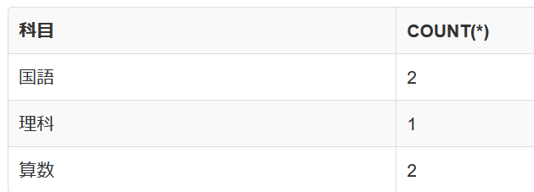
GROUP BY の役割と書き方
SQL 問い合わせ「SELECT …」の中で、GROUP BY を使用してデータをグループ化する
１つ以上の属性を GROUP BY に指定してグループ化の基準とする。
SELECT 科目, COUNT(*) FROM 成績 GROUP BY 科目;
すべての科目ごとに、受講者の数を計算

Slide 18
テーブルと属性
テーブル：データを表形式で保存する構造
属性（列）：データの種類に対応（例：ID，商品名，単価）
行：属性（列）に基づいた具体的なデータの集まり
ID | 商品名 | 単価
1 | みかん | 50
2 | りんご | 100
3 | メロン | 500
テーブル
「ID」と「商品名」と「単価」の属性
Notes:
テーブルは、属性という列に分かれています。
こちら、左のテーブルは、ID属性と、商品属性と、単価属性の３つがあります。
こちら、右のテーブルは別のテーブルです。属性の名前も数も違います。
ID属性と、購入者属性と、数量属性の４つがあります。

Slide 19
属性のデータ型
【主なデータ型】
整数（INTEGER）：ID，単価など
テキスト（TEXT）：商品名など
日付／時刻（DATETIME）
Yes／No（BIT, BOOL）：ブール値
ID | 商品名 | 単価
1 | みかん | 50
2 | りんご | 100
3 | メロン | 500
※オートナンバーは，自動で 1,2,3 のように通し番号が付くもの
整数で
オートナンバー テキスト 整数

Slide 20
属性のデータ型
Access の主なデータ型 | SQL のキーワード
 | NULL | 空値
短いテキスト | CHAR | 文字列
テキスト | TEXT | 文字列
数値 | INTEGER, REAL | 整数や浮動小数点数
日付／時刻 | DATETIME | 日付や時刻など
Yes／No | BIT, BOOL | ブール値
※ 整数は INTEGER, 浮動小数点数（小数付きの数）は REAL
※ 短いテキストは半角 255文字分までが目安
それ以上になる可能性があるときはテキスト

Slide 21
SQL によるテーブル定義
テーブル名：商品
ID | 商品名 | 単価
1 | みかん | 50
2 | りんご | 100
3 | メロン | 500
create table 商品 (
ID autoincrement,
商品名 text,
単価 integer
);
テキスト
区切りの半角カンマ
数値・
オートナンバー
半角の数値
SQL文
※ Access では
「integer autoincrement」と
書かずに「autoincrement」
Notes:
テーブルは、属性という列に分かれています。
こちら、左のテーブルは、ID属性と、商品属性と、単価属性の３つがあります。
こちら、右のテーブルは別のテーブルです。属性の名前も数も違います。
ID属性と、購入者属性と、数量属性の４つがあります。

Slide 22
主キー
主キーは、テーブルの各行を識別するためのキー
ID | 商品名 | 単価
1 | みかん | 50
2 | りんご | 100
3 | メロン | 500
ID属性は主キーである

Slide 23
主キー制約と PRIMARY KEY
PRIMARY KEY はテーブル定義時に使用し，「主キー制約」を示す
CREATE TABLE テーブル名 (
列名1 データ型 PRIMARY KEY,
列名2 データ型,
...
);
SQL の書き方
ｒ
ID | 商品名 | 単価
1 | みかん | 50
2 | りんご | 100
3 | メロン | 500
CREATE TABLE 商品 (
ID INTEGER PRIMAY KEY,
商品名 TEXT,
単価 INTEGER);
主キー

Slide 24
外部キー
外部キーは、他のテーブルの主キーを参照するキー
購入テーブル
外部キー
ID | 購入者 | 商品ID | 数量
1 | X | 1 | 10
2 | Y | 2 | 5
商品テーブル
ID | 商品名 | 単価
1 | みかん | 50
2 | りんご | 100
3 | メロン | 500
購入テーブルの外部キー「商品ID」は、購入テーブルの主キー「ID」を参照
主キー

Slide 25
SQL によるテーブル定義
テーブル名：購入
属性名：ID、購入者、商品ID、数量
属性のデータ型：数値、テキスト、数値、数値
データの整合性を保つための制約：主キー制約、参照整合性制約
CREATE TABLE 購入 (
ID INTEGER PRIMARY KEY,
購入者 TEXT,
商品ID INTEGER,
数量 INTEGER,
FOREIGN KEY (商品ID) REFERENCES 商品(ID));

Slide 26
FOREIGN KEY … REFERENCES
PRIMARY KEY … REFERENCES はテーブル定義時に使用し、あるテーブルの外部キーが別のテーブルの主キーを参照する「参照整合性制約」を示す
CREATE TABLE 購入 (
ID INTEGER PRIMARY KEY,
購入者 TEXT,
商品ID INTEGER,
数量 INTEGER,
FOREIGN KEY (商品ID) REFERENCES 商品(ID));
SQL の書き方
外部キー
ID | 購入者 | 商品ID | 数量
1 | X | 1 | 10
2 | Y | 2 | 5
ID | 商品名 | 単価
1 | みかん | 50
2 | りんご | 100
3 | メロン | 500
主キー
主キー

Slide 27
データベース操作の種類
INSERT（追加）
テーブルに新しい行を追加する操作
SELECT（問い合わせ）
必要なデータを検索・加工する操作
DELETE（削除）
テーブルから条件に合致する行をすべて削除する操作
UPDATE（更新）
条件に合致する部分について，値を変更する操作

Slide 28
INSERT の基本（データの追加）
INSERT の基本形式
INSERT INTO テーブル名 VALUES (値1, 値2, ...);
名前 | 昼食 | 料金
名前 | 昼食 | 料金
A | そば | 250
B | カレーライス | 400
C | カレーライス | 400
D | うどん | 250
空
テーブル T
テーブル T
insert into T values('A', 'そば', 250);
insert into T values('B', 'カレーライス', 400);
insert into T values('C', 'カレーライス', 400);
insert into T values('D', 'うどん', 250);

Slide 29

演習１．テーブル定義とデータの追加、主キー制約
【トピックス】
  SQL によるテーブル定義
  主キー制約 PRIMARY KEY
  SQL によるデータの追加
  問い合わせ（クエリ）による確認

Slide 30
Webブラウザを使用
① アドレスバーにSQLFiddleのURLを入力
http://sqlfiddle.com/
② 「MySQL」を選択

Slide 31
③ 上のパネルに、テーブル定義とデータの追加と問い合わせを行う SQL を入れ実行。（以前の SQL は不要なので消す）
CREATE TABLE メニュー (
ID INTEGER PRIMARY KEY,
商品名 TEXT,
単価 INTEGER);
INSERT INTO メニュー VALUES(1, 'かき氷', 400);
INSERT INTO メニュー VALUES(2, 'カレーライス', 400);
INSERT INTO メニュー VALUES(3, 'サイダー', 200);
SELECT * FROM メニュー;

Slide 32
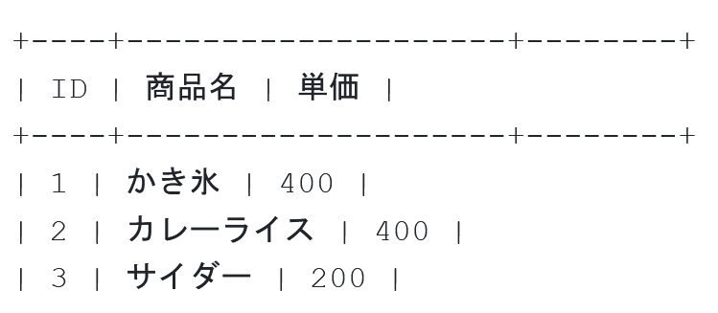
④ 「Execute」をクリック
SQL 文が実行され、結果が表示される。
⑤ 下側のウインドウで、結果を確認。

Slide 33
12-2. NULL

Slide 34
データベースの NULL
データ化できないものは、NULL
未定 （将来決まるかも）
未知 （将来分かるかも）
存在しない （そもそも存在しない）
自由席の切符に座席番号は存在しない
試合をしていないとき勝率は存在しない
NULL は「ヌル」あるいは「ナル」と読む

Slide 35
NULL を使う例（１）
カレーライスの値段が，まだ決まっていない（未定）
商品 | 価格
かき氷 | 400
カレーライス | NULL
サイダー | 200
値段は，必ず決まるはずだが，
まだ決まっていない

Slide 36
NULL を使う例（２）
試合をしていないので，勝率は存在しない
チーム名 | 試合数 | 勝ち数 | 勝率
A | 10 | 6 | 0.6
B | 4 | 3 | 0.75
C | 0 | 0 | NULL
試合をしていないので，
勝率は存在しない

Slide 37
NULL、IS NULL、IS NOT NULL
IS NULL
NULL であることを条件
select * from T where 価格 IS NULL;
IS NOT NULL
NULL でないことを条件
select * from T where 価格 IS NOT NULL;

Slide 38
NULLと「0」は違う
商品 | 価格
かき氷 | 400
カレーライス | NULL
サイダー | 200
商品 | 価格
かき氷 | 400
カレーライス | 0
サイダー | 200
値段は，まだ決まっていない
あるいは，知らない
カレーライスは無料
NULL を使い，未定，未知，非存在であることを正しく記録

Slide 39
演習２
商品 | 価格
かき氷 | 400
カレーライス | NULL
サイダー | 200
SELECT * FROM メニュー WHERE 単価 IS NULL;
商品 | 価格
カレーライス | NULL
SELECT * FROM メニュー WHERE 単価 >= 0;
商品 | 価格
かき氷 | 400
サイダー | 200

Slide 40
演習２．NULL
【トピックス】
  NULL
  IS NULL

Slide 41
Webブラウザを使用
① アドレスバーにSQLFiddleのURLを入力
http://sqlfiddle.com/
② 「MySQL」を選択

Slide 42
③ 上のパネルに、テーブル定義とデータの追加と問い合わせを行う SQL を入れ実行。（以前の SQL は不要なので消す）．
CREATE TABLE メニュー (
ID INTEGER PRIMARY KEY,
商品名 TEXT,
単価 INTEGER);
INSERT INTO メニュー VALUES(1, 'かき氷', 400);
INSERT INTO メニュー VALUES(2, 'カレーライス', NULL);
INSERT INTO メニュー VALUES(3, 'サイダー', 200);
SELECT * FROM メニュー;

Slide 43
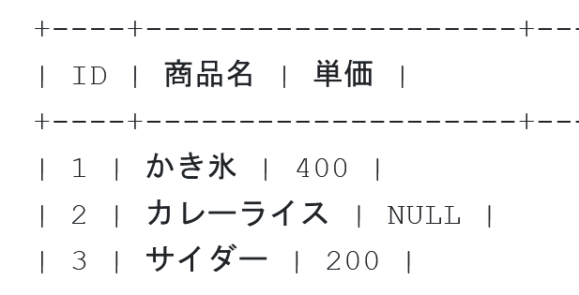
④ 「Execute」をクリック
SQL 文が実行され、結果が表示される。
⑤ 下側のウインドウで、結果を確認。

Slide 44
⑥ 上のパネルに、テーブル定義とデータの追加と問い合わせを行う SQL を入れ実行。（以前の SQL は不要なので消す）．
CREATE TABLE メニュー (
ID INTEGER PRIMARY KEY,
商品名 TEXT,
単価 INTEGER);
INSERT INTO メニュー VALUES(1, 'かき氷', 400);
INSERT INTO メニュー VALUES(2, 'カレーライス', NULL);
INSERT INTO メニュー VALUES(3, 'サイダー', 200);
SELECT * FROM メニュー WHERE 単価 IS NULL;

Slide 45
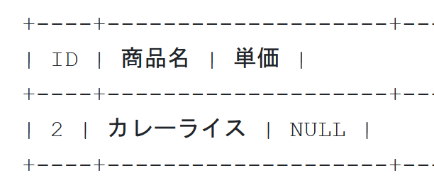
⑦ 「Execute」をクリック
SQL 文が実行され、結果が表示される。
⑧ 下側のウインドウで、結果を確認。

Slide 46
⑨ 上のパネルに、テーブル定義とデータの追加と問い合わせを行う SQL を入れ実行。（以前の SQL は不要なので消す）．
CREATE TABLE メニュー (
ID INTEGER PRIMARY KEY,
商品名 TEXT,
単価 INTEGER);
INSERT INTO メニュー VALUES(1, 'かき氷', 400);
INSERT INTO メニュー VALUES(2, 'カレーライス', NULL);
INSERT INTO メニュー VALUES(3, 'サイダー', 200);
SELECT * FROM メニュー WHERE 単価 >= 0;

Slide 47
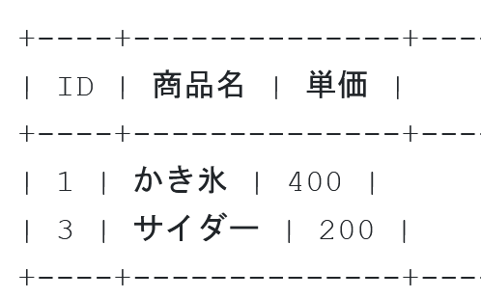
⑩ 「Execute」をクリック
SQL 文が実行され、結果が表示される。
⑪ 下側のウインドウで、結果を確認。

Slide 48
12-3. テーブル定義、問い合わせ

Slide 49
MySQL の AUTO_INCREMENT
MySQL の AUTO_INCREMENT : 自動の通し番号
(MySQL の固有機能）
データ追加のたびに 1, 2, 3, ・・・の通し番号が自動で設定される
この機能を有効にするために、INSERT でのデータ追加では NULL を使用
INSERT INTO Products VALUES (NULL, '商品A', 100);
INSERT INTO Products VALUES (NULL, '商品B', 200);
INSERT INTO Products VALUES (NULL, '商品C', 150);
1 | 商品A | 100
2 | 商品B | 200
3 | 商品C | 150
自動の通し番号

Slide 50
演習３．テーブル定義、データの追加、問い合わせ
【トピックス】
  SQL によるテーブル定義
  主キー制約 PRIMARY KEY
  SQL によるデータの追加
  問い合わせ（クエリ）による確認
  MySQL の AUTO_INCREMENT と NULL

Slide 51
Webブラウザを使用
① アドレスバーにSQLFiddleのURLを入力
http://sqlfiddle.com/
② 「MySQL」を選択

Slide 52
③ 上のパネルに、テーブル定義とデータの追加と問い合わせを行う SQL を入れ実行。（以前の SQL は不要なので消す）．
CREATE TABLE 商品 (
id INTEGER AUTO_INCREMENT PRIMARY KEY,
商品名 TEXT,
単価 INTEGER
);
CREATE TABLE 申し込み (
id INTEGER AUTO_INCREMENT PRIMARY KEY,
日時 DATETIME,
氏名 TEXT,
商品番号 INTEGER,
個数 INTEGER,
FOREIGN KEY (商品番号) REFERENCES 商品(id)
);
INSERT INTO 商品 VALUES (NULL, '商品A', 100);
INSERT INTO 商品 VALUES (NULL, '商品B', 200);
INSERT INTO 商品 VALUES (NULL, '商品C', 150);
INSERT INTO 申し込み VALUES (NULL, NOW(), 'X', 1, 1);
INSERT INTO 申し込み VALUES (NULL, NOW(), 'X', 2, 10);
INSERT INTO 申し込み VALUES (NULL, NOW(), 'Y', 2, 5);
INSERT INTO 申し込み VALUES (NULL, NOW(), 'X', 1, 1);
SELECT * FROM 商品;

Slide 53
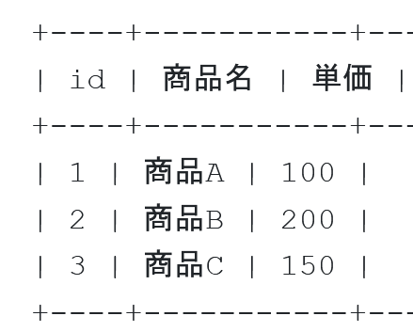
④「Execute」をクリック
SQL 文が実行され、結果が表示される。
⑤ 下側のウインドウで、結果を確認。

Slide 54
⑥ 上のパネルに、テーブル定義とデータの追加と問い合わせを行う SQL を入れ実行。（以前の SQL は不要なので消す）．
CREATE TABLE 商品 (
id INTEGER AUTO_INCREMENT PRIMARY KEY,
商品名 TEXT,
単価 INTEGER
);
CREATE TABLE 申し込み (
id INTEGER AUTO_INCREMENT PRIMARY KEY,
日時 DATETIME,
氏名 TEXT,
商品番号 INTEGER,
個数 INTEGER,
FOREIGN KEY (商品番号) REFERENCES 商品(id)
);
INSERT INTO 商品 VALUES (NULL, '商品A', 100);
INSERT INTO 商品 VALUES (NULL, '商品B', 200);
INSERT INTO 商品 VALUES (NULL, '商品C', 150);
INSERT INTO 申し込み VALUES (NULL, NOW(), 'X', 1, 1);
INSERT INTO 申し込み VALUES (NULL, NOW(), 'X', 2, 10);
INSERT INTO 申し込み VALUES (NULL, NOW(), 'Y', 2, 5);
INSERT INTO 申し込み VALUES (NULL, NOW(), 'X', 1, 1);
SELECT * FROM 申し込み;

Slide 55
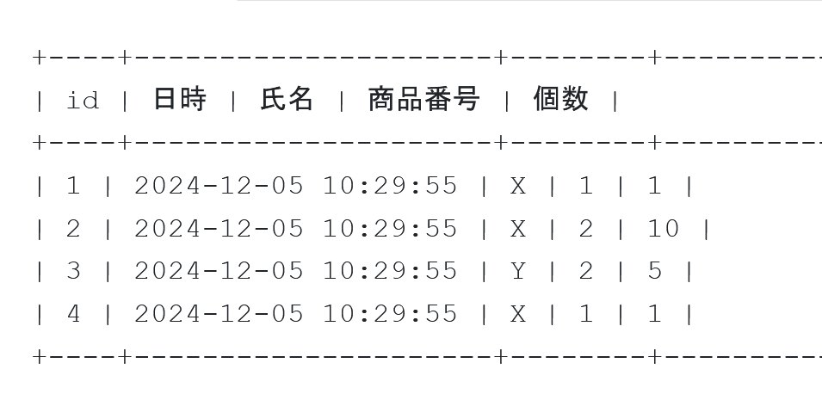
⑦「Execute」をクリック
SQL 文が実行され、結果が表示される。
⑧ 下側のウインドウで、結果を確認。

Slide 56
⑨ 上のパネルに、テーブル定義とデータの追加と問い合わせを行う SQL を入れ実行。（以前の SQL は不要なので消す）．
CREATE TABLE 商品 (
id INTEGER AUTO_INCREMENT PRIMARY KEY,
商品名 TEXT,
単価 INTEGER
);
CREATE TABLE 申し込み (
id INTEGER AUTO_INCREMENT PRIMARY KEY,
日時 DATETIME,
氏名 TEXT,
商品番号 INTEGER,
個数 INTEGER,
FOREIGN KEY (商品番号) REFERENCES 商品(id)
);
INSERT INTO 商品 VALUES (NULL, '商品A', 100);
INSERT INTO 商品 VALUES (NULL, '商品B', 200);
INSERT INTO 商品 VALUES (NULL, '商品C', 150);
INSERT INTO 申し込み VALUES (NULL, NOW(), 'X', 1, 1);
INSERT INTO 申し込み VALUES (NULL, NOW(), 'X', 2, 10);
INSERT INTO 申し込み VALUES (NULL, NOW(), 'Y', 2, 5);
INSERT INTO 申し込み VALUES (NULL, NOW(), 'X', 1, 1);
SELECT * FROM 申し込み
JOIN 商品 ON 申し込み.商品番号 = 商品.id;

Slide 57
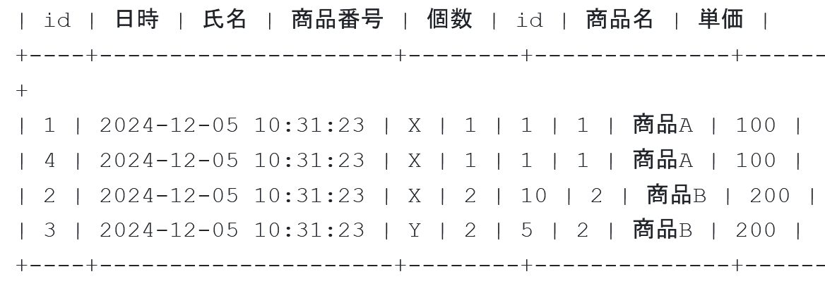
⑩「Execute」をクリック
SQL 文が実行され、結果が表示される。
⑪ 下側のウインドウで、結果を確認。

Slide 58
⑫ 上のパネルに、テーブル定義とデータの追加と問い合わせを行う SQL を入れ実行。（以前の SQL は不要なので消す）．
CREATE TABLE 商品 (
id INTEGER AUTO_INCREMENT PRIMARY KEY,
商品名 TEXT,
単価 INTEGER
);
CREATE TABLE 申し込み (
id INTEGER AUTO_INCREMENT PRIMARY KEY,
日時 DATETIME,
氏名 TEXT,
商品番号 INTEGER,
個数 INTEGER,
FOREIGN KEY (商品番号) REFERENCES 商品(id)
);
INSERT INTO 商品 VALUES (NULL, '商品A', 100);
INSERT INTO 商品 VALUES (NULL, '商品B', 200);
INSERT INTO 商品 VALUES (NULL, '商品C', 150);
INSERT INTO 申し込み VALUES (NULL, NOW(), 'X', 1, 1);
INSERT INTO 申し込み VALUES (NULL, NOW(), 'X', 2, 10);
INSERT INTO 申し込み VALUES (NULL, NOW(), 'Y', 2, 5);
INSERT INTO 申し込み VALUES (NULL, NOW(), 'X', 1, 1);
SELECT 申し込み.日時,申し込み.氏名,申し込み.個数 * 商品.単価
FROM 申し込み
JOIN 商品 ON 申し込み.商品番号 = 商品.id;

Slide 59
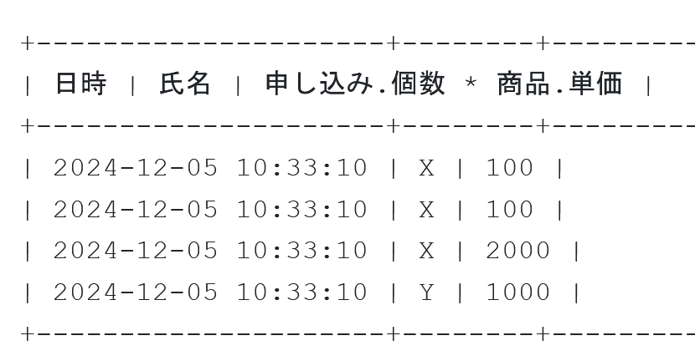
⑬「Execute」をクリック
SQL 文が実行され、結果が表示される。
⑭ 下側のウインドウで、結果を確認。

Slide 60
⑮ 上のパネルに、テーブル定義とデータの追加と問い合わせを行う SQL を入れ実行。（以前の SQL は不要なので消す）．
CREATE TABLE 商品 (
id INTEGER AUTO_INCREMENT PRIMARY KEY,
商品名 TEXT,
単価 INTEGER
);
CREATE TABLE 申し込み (
id INTEGER AUTO_INCREMENT PRIMARY KEY,
日時 DATETIME,
氏名 TEXT,
商品番号 INTEGER,
個数 INTEGER,
FOREIGN KEY (商品番号) REFERENCES 商品(id)
);
INSERT INTO 商品 VALUES (NULL, '商品A', 100);
INSERT INTO 商品 VALUES (NULL, '商品B', 200);
INSERT INTO 商品 VALUES (NULL, '商品C', 150);
INSERT INTO 申し込み VALUES (NULL, NOW(), 'X', 1, 1);
INSERT INTO 申し込み VALUES (NULL, NOW(), 'X', 2, 10);
INSERT INTO 申し込み VALUES (NULL, NOW(), 'Y', 2, 5);
INSERT INTO 申し込み VALUES (NULL, NOW(), 'X', 1, 1);
SELECT 氏名, SUM(個数 * 商品.単価)
FROM 申し込み
JOIN 商品 ON 申し込み.商品番号 = 商品.id
GROUP BY 氏名;
２つのテーブルを使い、
氏名ごとに申し込みの
合計金額を求める

Slide 61
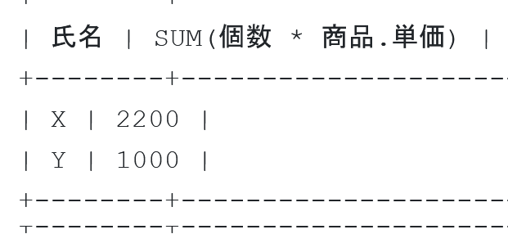
⑯「Execute」をクリック
SQL 文が実行され、結果が表示される。
⑰ 下側のウインドウで、結果を確認。

Slide 62
⑱ 上のパネルに、テーブル定義とデータの追加と問い合わせを行う SQL を入れ実行。（以前の SQL は不要なので消す）．
CREATE TABLE 商品 (
id INTEGER AUTO_INCREMENT PRIMARY KEY,
商品名 TEXT,
単価 INTEGER
);
CREATE TABLE 申し込み (
id INTEGER AUTO_INCREMENT PRIMARY KEY,
日時 DATETIME,
氏名 TEXT,
商品番号 INTEGER,
個数 INTEGER,
FOREIGN KEY (商品番号) REFERENCES 商品(id)
);
INSERT INTO 商品 VALUES (NULL, '商品A', 100);
INSERT INTO 商品 VALUES (NULL, '商品B', 200);
INSERT INTO 商品 VALUES (NULL, '商品C', 150);
INSERT INTO 申し込み VALUES (NULL, NOW(), 'X', 1, 1);
INSERT INTO 申し込み VALUES (NULL, NOW(), 'X', 2, 10);
INSERT INTO 申し込み VALUES (NULL, NOW(), 'Y', 2, 5);
INSERT INTO 申し込み VALUES (NULL, NOW(), 'X', 1, 1);
SELECT *
FROM 商品
WHERE 単価 > (SELECT AVG(単価) FROM 商品);
単価の平均を求める。
そして、単価の平均よ
りも高い単価を持つ
商品の情報を得る

Slide 63
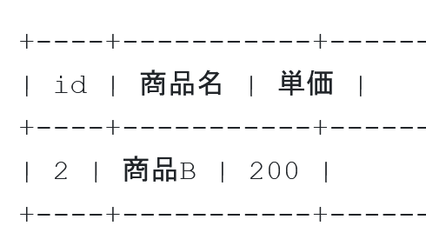
⑲「Execute」をクリック
SQL 文が実行され、結果が表示される。
⑳ 下側のウインドウで、結果を確認。

Slide 64
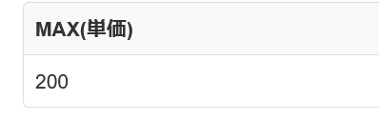
発展演習１．商品の単価の最大値を得るSQL
商品テーブルを使用して、商品の単価の最大値を得るSQLを得る SQL を作成しなさい
ヒント：MAX を使用

Slide 65
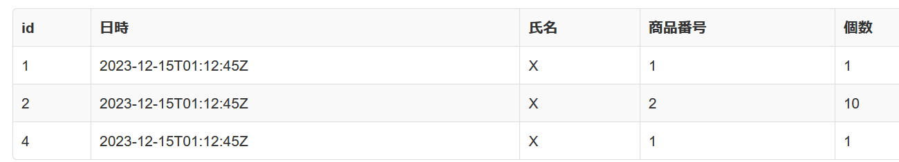
発展演習２．Xによる申し込み
氏名が ‘X’ のすべての申し込み情報を得るSQLを作成しなさい
（注意）日時の値は、データを追加した日時に
なるので、人によって結果が異なる
ヒント：SELECT を使用

Slide 66
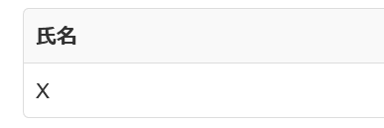
発展演習３．商品Aを申し込んだ人の取得
商品名が ‘商品A’ である商品を申し込んだすべての人の氏名を得るSQLを作成しなさい。 DISTINCT による重複行の除去も行うこと。
ヒント：SELECT、DISTINCT、JOIN、WHERE を使用

Slide 67
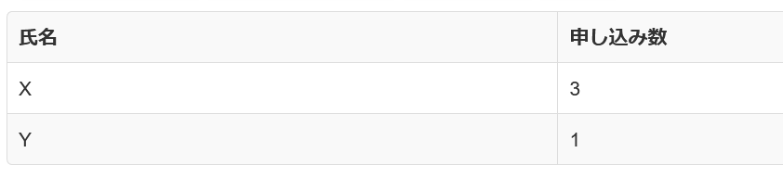
発展演習４．氏名別の申し込み数の計算
目的：氏名ごとに、申し込みの回数を得る
申し込みテーブルを使用して、氏名ごとに、申し込みの回数を得る SQL を作成しなさい。
ヒント：COUNT と GROUP BY を使用

Slide 68
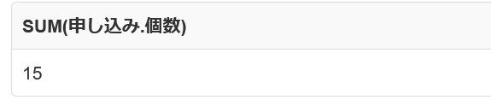
発展演習５．商品Bに対する申し込み総数の計算
JOINを使用して商品テーブルと申し込みテーブルを結合し、「商品B」に対する申し込みの総数を数を得る SQL を作成しなさい
ヒント：WHEREで「商品B」を選択。SUM で合計を求める。

Slide 69
解答例
発展演習１．
SELECT MAX(単価)
FROM 商品;
発展演習２．
SELECT *
FROM 申し込み
WHERE 氏名 = 'X’;
発展演習３．
SELECT DISTINCT(申し込み.氏名
)FROM 申し込み
JOIN 商品 ON 申し込み.商品番号 = 商品.id
WHERE 商品.商品名 = '商品A';

Slide 70
解答例
発展演習４．
SELECT 氏名, COUNT(*) AS 申し込み数
FROM 申し込み
GROUP BY 氏名;
発展演習５．
SELECT SUM(申し込み.個数)
FROM 申し込み
JOIN 商品 ON 申し込み.商品番号 = 商品.id
WHERE 商品.商品名 = '商品B';

Slide 71
12-4. データベース操作

Slide 72
演習４．データベース操作
【トピックス】
  UPDATE … SET
  DELETE FROM

Slide 73
Webブラウザを使用
① アドレスバーにSQLFiddleのURLを入力
http://sqlfiddle.com/
② 「MySQL」を選択

Slide 74
③ 上のパネルに、テーブル定義とデータの追加と問い合わせを行う SQL を入れ実行。（以前の SQL は不要なので消す）．
CREATE TABLE 商品 (
id INTEGER AUTO_INCREMENT PRIMARY KEY,
商品名 TEXT,
単価 INTEGER
);
INSERT INTO 商品 VALUES (NULL, '商品A', 100);
INSERT INTO 商品 VALUES (NULL, '商品B', 200);
INSERT INTO 商品 VALUES (NULL, '商品C', 150);
UPDATE 商品
SET 単価 = 120
WHERE 商品名 = '商品A';
SELECT * FROM 商品;

Slide 75
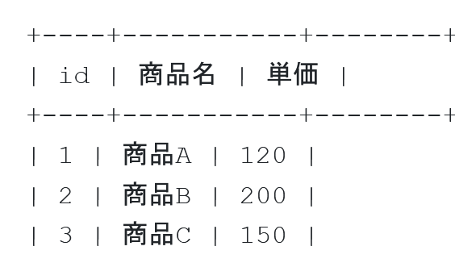
④「Execute」をクリック
SQL 文が実行され、結果が表示される。
⑤ 下側のウインドウで、結果を確認。

Slide 76
⑥ 上のパネルに、テーブル定義とデータの追加と問い合わせを行う SQL を入れ実行。（以前の SQL は不要なので消す）．
CREATE TABLE 商品 (
id INTEGER AUTO_INCREMENT PRIMARY KEY,
商品名 TEXT,
単価 INTEGER
);
INSERT INTO 商品 VALUES (NULL, '商品A', 100);
INSERT INTO 商品 VALUES (NULL, '商品B', 200);
INSERT INTO 商品 VALUES (NULL, '商品C', 150);
DELETE FROM 商品
WHERE 商品名 = '商品C';
SELECT * FROM 商品;

Slide 77
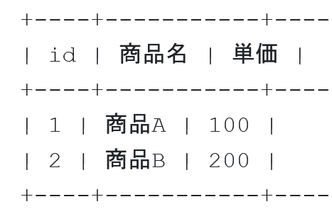
⑨「Execute」をクリック
SQL 文が実行され、結果が表示される。
⑩ 下側のウインドウで、結果を確認。

Slide 78
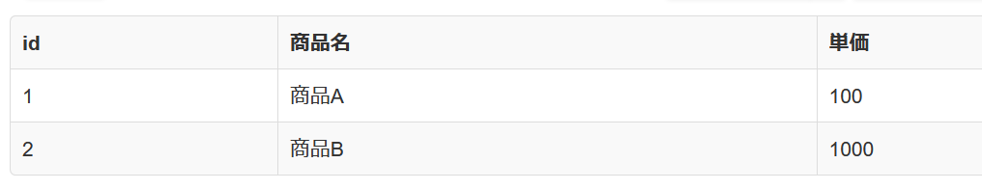
発展演習６．商品価格の更新
目的：特定の商品の単価を更新する
商品テーブルで、商品名が’商品B‘の単価を 1000 に更新してください。
ヒント：UPDATE、SET、WEHRE を使用

Slide 79
解答例
発展演習６．
UPDATE 商品
SET 単価 = 1000
WHERE 商品名 = '商品B’;

